Slide 1
软件项目管理

Slide 2
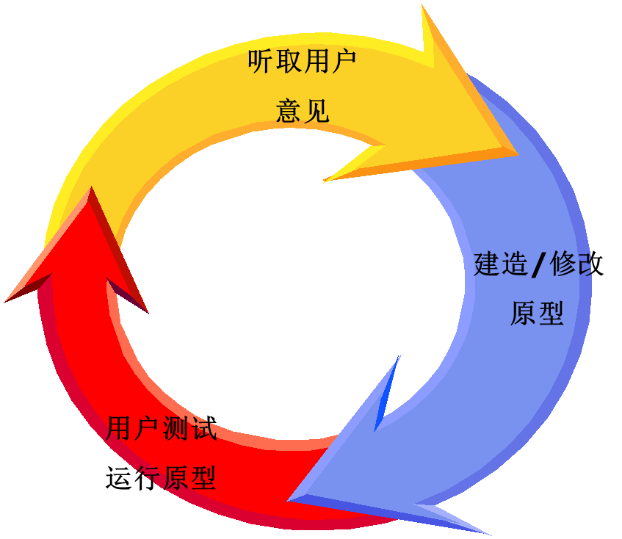
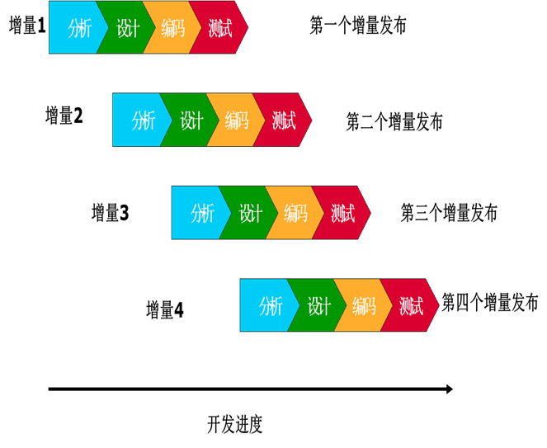
原型模型
增量模型

Slide 3
项目管理的主要任务与测量的实践
 | 内容
任务 | 软件开发计划 软件规模估算 风险分析 度量 项目跟踪与监控
测试 | 项目管理者的责任 资源和成本的测量 项目进度与进展状态的测量 增长和稳定性测量 产品质量的测量

